Slide 1
R语言在统计中
的基本应用
列联表描述分析
列联表的独立性检验
比例适合性检验
假设检验
方差分析

Slide 2
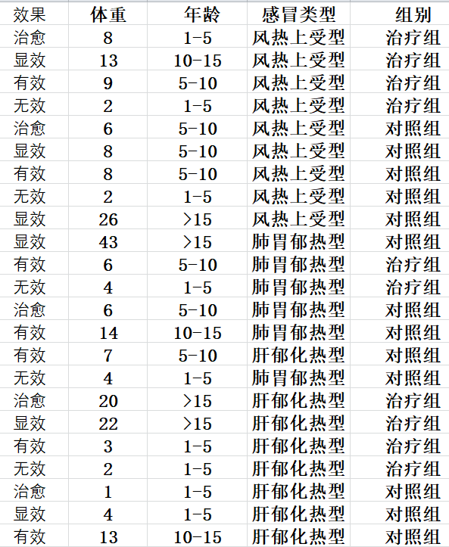
列联表问题:单因素和多因素描述分析
table(年龄)
table(感冒类型)
table(年龄,感冒类型)
年龄：15 1-5 10-15 5-10
人数：4 10 3 7
 | >15 | 1-5 | 10-15 | 5-10
肺胃郁热型 | 1 | 2 | 1 | 2
风热上受型 | 1 | 3 | 1 | 4
肝郁化热型 | 2 | 5 | 1 | 1
ftable(感冒类型,年龄,组别)
 |  | >15 | 1-5 | 10-15 | 5-10
肺胃 | 照 | 1 | 1 | 1 | 1
 | 治 | 0 | 1 | 0 | 1
风热 | 照 | 1 | 1 | 0 | 3
 | 治 | 0 | 2 | 1 | 1
肝郁 | 照 | 0 | 3 | 1 | 1
 | 治 | 2 | 2 | 0 | 10

Slide 3
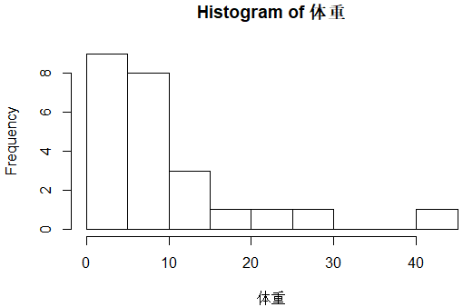
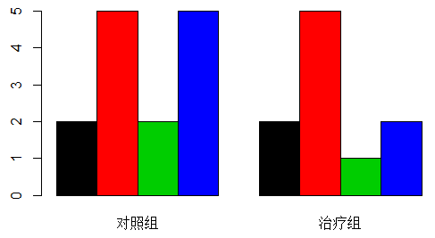
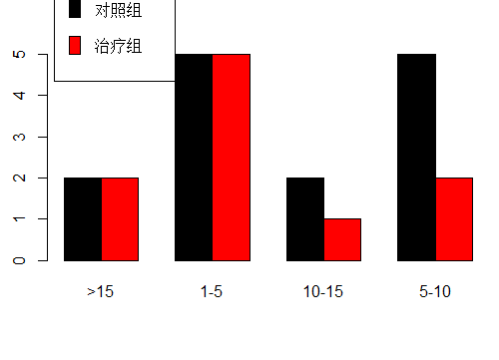
列联表问题
hist(体重)
barplot(table(年龄,组别),beside=T,col=1:4)
# 以组别分组的年龄条图
table(年龄,组别)
年龄 对照组 治疗组
>15 2 2
1-5 5 5
10-15 2 1
5-10 5 2
barplot(table(组别,年龄),beside=T,col=1:2,
legend.text = c("对照组","治疗组"),args.legend=list(x=4,y=7))

Slide 4
列联表：独立性检验
年收入和对职业的满意度调查
table(满意度,年收入)
 | 很不满意 | 有些不满 | 比较满意 | 很满意
少于1万 | 42 | 83 | 66 | 21
1万-2万 | 35 | 65 | 137 | 137
3万-5万 | 8 | 27 | 137 | 103
5万-10万 | 9 | 19 | 41 | 103
大于10万 | 5 | 7 | 21 | 54
对如上数据x, R语言命令：
chisq.test(x)
X-squared =223.07
df=12
p-value=2.2e-16

Slide 5
列联表：比例适合性检验
孟德尔用豌豆的两对相对性状进行杂交实验，黄色圆滑种子与绿色皱缩种子的豌豆杂交后，F₂代分离的情况为：黄圆315、黄皱101、绿圆108、绿皱32，共556粒，问此结果是否符合自由组合定律9:3:3:1
在R中输入：
x <- c(315, 101, 108, 32)
chisq.test(x, p = c(9/16, 3/16, 3/16, 1/16))
结果：
X-squared = 0.47002
df = 3
p-value = 0.9254

Slide 6
单样本t检验：
某种作物产量，假设服从正态分布，抽取16个样品，
亩产如下，问是否有理由认为和去年产量225有显著差异？
159 | 280 | 101 | 212 | 224 | 379 | 179 | 264
222 | 362 | 168 | 250 | 149 | 260 | 485 | 170
t.test(x,alternative="greater",mu=225)
右侧检验
t.test(x,alternative="two.sided",mu=225)
双侧检验
t.test(x,alternative="less",mu=225)
左侧检验
t = 0.939, df = 15,
p-value = 0.3626
alternative hypothesis: true mean is not equal to 225
95 percent confidence interval: 196.1096 299.3904

Slide 7
两独立样本t检验：
某种作物产量，施用新旧两种施肥方式，各自抽取10个样品，设两个样本独立且都来自正态总体，问是否有理由认为新旧施肥方式的产量有显著差异？
old | 78.1 | 72.4 | 76.2 | 74.3 | 77.4 | 78.4 | 76 | 75.5 | 76.7 | 77.3
new | 79.1 | 81 | 77.3 | 79.1 | 80 | 79.1 | 79.1 | 77.3 | 80.2 | 82.1
方差齐性检验：
with (a2,var.test(new,old))
a2为数据框，new,old为2个变量
F test to compare two variances data:
new and old
F = 1.4945, num df = 9, denom df = 9,
p-value = 0.559
alternative hypothesis: true ratio of variances is not equal to 1
95 percent confidence interval: 0.3712079 6.0167710
sample estimates: ratio of variances 1.494481

Slide 8
两独立样本t检验：
某种作物产量，施用新旧两种施肥方式，各自抽取10个样品，设两个样本独立且都来自正态总体，问是否有理由认为新旧施肥方式的产量有显著差异？
old | 78.1 | 72.4 | 76.2 | 74.3 | 77.4 | 78.4 | 76 | 75.5 | 76.7 | 77.3
new | 79.1 | 81 | 77.3 | 79.1 | 80 | 79.1 | 79.1 | 77.3 | 80.2 | 82.1
本问题方差满足齐性：
t.test(old,new,var.equal=TRUE)
若方差不齐性：
t.test(old,new,var.equal=F)
Two Sample t-test data:
old and new：
t = -4.2957, df = 18, p-value = 0.0004352
alternative hypothesis:
true difference in means is not equal to 0
95 percent confidence interval: -4.765026 -1.634974
sample estimates: mean of x mean of y 76.23 79.43

Slide 9
配对数据的假设检验
现要比较甲、乙两种橡胶制成的轮胎的耐磨性。今从甲乙两种轮胎中各取8个，然后进行配对，再随机选8架飞机，将配对后的8对轮胎随机地装在8架飞机上，做耐磨性试验。测得轮胎磨损量数据如下：
甲 5110 5500 4900 6030 6410 7600 8650 4970
乙 5020 5420 4930 5950 6320 7670 8590 5010
试问两种轮胎的耐磨性有无显著差异？
t.test(jia,yi,paired=T)
Paired t-test data:
jia and yi
t = 1.3692, df = 7, p-value = 0.2132
alternative hypothesis: true difference in means is not equal to 0
95 percent confidence interval: -23.62648 88.62648
sample estimates: mean of the differences 32.5

Slide 10
单因素方差分析
品种1 | 品种2 | 品种3
81 | 71 | 76
82 | 72 | 79
79 | 72 | 77
81 | 66 | 76
78 | 72 | 78
89 | 77 | 89
92 | 81 | 87
87 | 77 | 84
85 | 73 | 87
86 | 79 | 87
为分析小麦品种对产量的影响，一研究机构挑选了3个小麦品种：品种1、品种2、品种3，然后选择条件和面积相同的30个地块，每个品种在10个地块上试种，实验获得的产量数据如表所示：

Slide 11
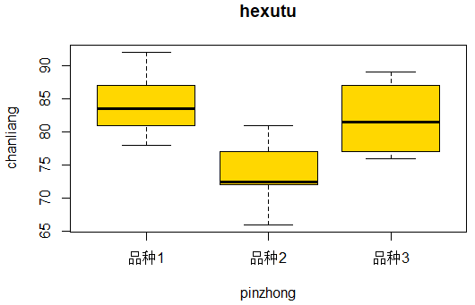
1.绘制三个品种产量的箱线图
boxplot(产量~品种,col="gold",main="hexutu",xlab="pinzhong",ylab="chanliang")
方差齐性检验：
bartlett.test(产量~品种,data=a4)
Bartlett test of homogeneity of variances data:
产量 by 品种
Bartlett's K-squared = 0.30152, df = 2, p-value = 0.8601

Slide 12
2.三个品种产量的方差分析
mod1<-aov(产量~品种)
summary(mod1)
Df Sum Sq Mean Sq F value Pr(>F)
品种 2 560 280.00 12.31 0.000158 ***
Residuals 27 614 22.74
--- Signif. codes: 0 ‘***’ 0.001 ‘**’ 0.01 ‘*’ 0.05 ‘.’ 0.1 ‘ ’ 1

Slide 13
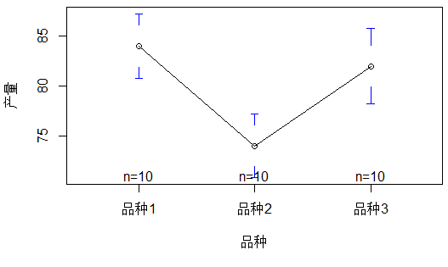
3. 绘制三个品种产量的均值图
install.packages("gplots")
library(gplots)
plotmeans(产量~品种)

Slide 14
4. 三个品种产量的多重比较
install.packages(“agricolae”)
library(agricolae)
lsd<-LSD.test(mod1,"品种")
lsd
means std r LCL UCL Min Max Q25 Q50 Q75
品种1 84 4.546061 10 80.90583 87.09417 78 92 81.00 83.5 86.75
品种2 74 4.447221 10 70.90583 77.09417 66 81 72.00 72.5 77.00
品种3 82 5.270463 10 78.90583 85.09417 76 89 77.25 81.5 87.00
产量
groups 品种1 84 a
品种3 82 a
品种2 74 b

Slide 15
4. 三个品种产量的多重比较
install.packages(“DescTools”)
library(DescTools)
PostHocTest(mod1,method="lsd")
PostHocTest(mod1,method="bonferroni")
diff lwr.ci upr.ci pval
品种2-品种1 -10 -14.375 -5.624 7e-05 ***
品种3-品种1 -2 -6.376 2.376 0.35666
品种3-品种2 8 3.624 12.376 0.00085 ***
Posthoc multiple comparisons of means : Bonferroni 95% family-wise confidence
diff lwr.ci upr.ci pval
品种2-品种1 -10 -15.443473 -4.556527 0.00021 ***
品种3-品种1 -2 -7.443473 3.443473 1.00000
品种3-品种2 8 2.556527 13.443473 0.00255 **
TukeyHSD(mod1)
Tukey multiple comparisons of means
95% family-wise confidence level Fit: aov(formula = 产量 ~ 品种)
diff lwr upr p adj
品种2-品种1 -10 -15.287 -4.712 0.0002017 ***
品种3-品种1 -2 -7.287 3.287 0.6215828
品种3-品种2 8 2.712 13.287 0.0023770 **

Slide 16
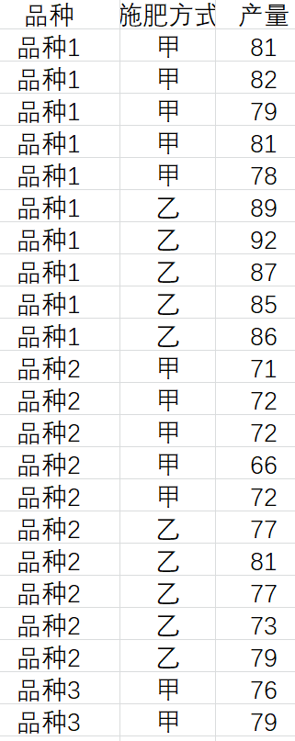
两因素方差分析
假定在上例中，除了考虑品种对产量的影响外，还考虑施肥方式对产量的影响。假定有甲、乙两种施肥方式，这样3个小麦品种和两种施肥方式的搭配共有3×2=6种组合。如果选择30个地块进行实验，每一种搭配可以做5次实验，也就是每个处理的样本量为5，即相当于每个处理重复做了5次实验。实验取得的数据如表所示。检验小麦品种和施肥方式对产量的影响是否显著。

Slide 17
两因素方差分析
先考虑有交互作用的：
mod2=aov(产量~ 品种+施肥方式+品种:施肥方式)
summary(mod2)
Df SumSq MeanSq F value Pr(>F)
品种 2 560.0 280.0 54.37 1.22e-09 ***
施肥方式 1 480.0 480.0 93.20 9.73e-10 ***
品种:施肥方式 2 10.4 5.2 1.01 0.379
Residuals 24 123.6 5.1
画交互作用图：
library(HH)
interaction2wt(产量~ 品种+施肥方式)

Slide 18
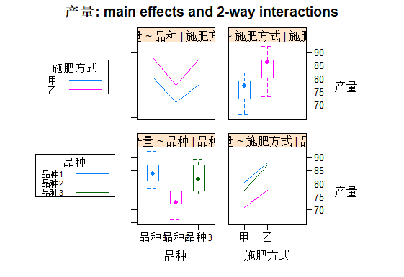

Slide 19
交互作用不显著：
mod3=aov(产量~ 品种+施肥方式)
summary(mod3)
Df SumSq MeanSq F value Pr(>F)
品种 2 560 280.0 54.33 5.18e-10 ***
施肥方式 1 480 480.0 93.13 4.42e-10 ***
Residuals 26 134 5.2
如果交互作用显著，寻找组合间的显著性检验
若交互作用不显著，对主因子进行多重比较
PostHocTest(mod3,method="lsd")
TukeyHSD(mod3)

Slide 20
回归分析
result1=lm(y~x,data=r1) #使用数据文件r1中的数据，建立y关于x的回归方程;
result2=lm(y~x1+x2+x3,data=r2)#使用数据文件r2中的数据，建立y关于x1,x2,x3的回归方程;
summary(result1) #显示result1的内容，即输出回 归分析的结果;
?lm #获得名为“lm”的函数的帮助页面.

Slide 21
R简介
读入数据：
方式一：
打开Excel，选中数据并复制，然后在R中输入命令
b1 <- read.table(“clipboard”,head=T)
#数据就被存入r1中，head=T表明第一行为变量名，
head=F表明第一行不为变量名;
方式二：
数据另存为csv格式,命令行输入：
b2<-read.csv(“D:\pca11.csv”, head=T)
方式三：
将数据另存为纯文本文件，然后输入下面命令
b3<-read.delim(“D:\\pca12.txt”,head=T)
注意：路径均为英文

